Slide 1
SUBSECRETARIA DOS REGIMES PRÓPRIOS DE PREVIDÊNCIA SOCIAL - SRPPS
FOZ DO IGUAÇU – PR – 26 A 28 DE JUNHO DE 2019
52º Congresso Nacional
da ABIPEM

Slide 2
Auditorias nos RPPS – Coordenação de Auditoria - COAUD
Modalidades de Auditoria
Seleção dos RPPS (Matriz de Risco)

Slide 3
AUDITORIA DIRETA e AUDITORIA INDIRETA
1. AUDITORIA DIRETA:
AFRB;
Exame de documentos, livros, banco de dados e registros contábeis do RPPS;
Objetivo: Verificar a regularidade do RPPS nos critérios para efeito de emissão do Certificado de Regularidade Previdenciária.
MODALIDADES DE AUDITORIA DIRETA (quanto a presença física do auditor):
A- PRESENCIAL
Presença do AFRFB na sede da UG do RPPS;
Documentos solicitados por Termo de Solicitação de Documentos – TSD.
B – NÃO-PRESENCIAL
Dificuldade de acesso; otimizar recursos orçamentários; auditoria de vários municípios próximos
Documentos encaminhados por via postal, correio eletrônico ou apresentados pessoalmente em local pré-determinado.

Slide 4
AUDITORIA: INSTRUMENTO DE MELHORIA DA GESTÃO DO RPPS
AUDITORIA INDIRETA
Realizada internamente na SRPPS, mediante análise da legislação, documentos e informações fornecidos pelos ente por meio dos demonstrativos obrigatórios.
TRANSPARÊNCIA FISCAL DA GESTÃO DO RPPS:
As medidas de transparências fiscal da gestão dos RPPS, para fins de emissão do CRP, foram instrumentalizadas no art. 5º, XVI, da Portaria MPS nº 204/2008, por meio do encaminhamento à Secretaria de Previdência dos demonstrativos seguintes, mediante preenchimento no sistema CADPREV Ente Local, disponível no link http://www.previdencia.gov.br/regimes-proprios/demonstrativos-rpps/, e encaminhado por meio eletrônico do sistema CADPREV-Web.

Slide 5
Abrangência da Auditora Direta:
Legislação;
Compensação Previdenciária;
Avaliação Atuarial;
Escrituração Contábil;
Custeio;
Parcelamentos;
Demonstrativos Obrigatórios;
Investimentos;
Utilização dos Recursos Previdenciários;
Representações Administrativas;
Processo Administrativo Previdenciário – PAP.

Slide 6
Modalidades de Auditoria quanto ao escopo.
Auditoria Direta Padrão (Presencial ou Não-Presencial);
Auditoria Específica (Denúncia ou fato específico do PAP);
Auditoria de Informações Previdenciárias;
Auditoria de Investimentos;
Auditoria de Atuária;
Auditoria de Custeio e Utilização dos Recursos
DIPR e Acompanhamento dos Parcelamentos (Não-Presencial).
Auditoria nos Entes não participantes (sem envio do DIPR)

Slide 7
Encerramento da Auditoria:
Irregularidades: NAF, acompanhado do Relatório de Auditoria;
Regular: Relatório de Auditoria (ciência ao ente e arquivo na SRPPS)
Irregularidades:
Abertura do Processo Administrativo Previdenciário – PAP;
Irregularidades inseridas em NAF para efeito de emissão do CRP;
Garantido ao ente o contraditório e ampla defesa – Portaria nº 530/2014

Slide 8
ELEMENTOS RELEVANTES:
Plano de Custeio:
Alíquotas de contribuição;
Período de vigência;
Base de Cálculo;
Prazo de Recolhimento;
Encargos em caso de atrasos.
Plano de Benefícios:
Os benefícios de responsabilidade do RPPS ou do ente;
Eventual inclusão de verbas transitórias para efeito de percepção de benefícios.
Implementação de plano de amortização do déficit atuarial;
Organização e atribuições da estrutura administrativa da UG do RPPS (natureza jurídica e composição da diretoria)

Slide 9
PROCEDIMENTOS DE AUDITORIA: UTILIZAÇÃO DOS RECURSOS
Irregularidades incluídas em NAF:
Excesso de despesas administrativas;
Despesas não necessárias à organização e ao funcionamento do RPPS (eventos, festas, despesas da Prefeitura, etc.);
Benefícios não assegurados no rol de benefícios do RPPS;
Benefícios distintos do RGPS (auxílio-funeral, auxílio-creche, etc.);
Aposentadoria e pensões de responsabilidade do Tesouro;
Restituição de contribuições incidentes sobre rubricas temporárias ou indenizatórias ao ente deficitário (Nota Técnica nº 04/2012 e Portaria MPS nº 402/2008);
Compensação Previdenciária para outros fins que não sejam pagamento de benefícios previdenciários (vinculação a contratos de consultorias, tesouro municipal, etc.);
Reajustes de benefícios sem paridade, diferente da regra de concessão (índice previsto na legislação municipal).

Slide 10
PROCEDIMENTOS DE AUDITORIA: Representações Administrativas
Ministério Público Estadual:
Apropriação indébita previdenciária;
Desvio de recursos do RPPS;
Reiterada ausência de repasse de contribuições ou descumprimento dos termos de acordo de parcelamento;
Indícios de irregularidades nos investimentos;
Outras situações com indícios de ilícito penal ou improbidade administrativa.
Ministério Público Federal:
Falsidade ideológica (informações falsas DIPR, DAIR, etc. com objetivo de emitir CRP);
Embaraço à Fiscalização: Auditorias impossibilitadas (não apresentação de documentos solicitados no TSD).

Slide 11
ORIENTAÇÕES SOBRE O ENVIO DOS DEMONSTRATIVOS
DEMONSTRATIVOS OBRIGATÓRIOS:
DIPR: até o dia do mês seguinte em relação ao bimestre anterior;
DPIN: até 31 de outubro, em relação ao exercício seguinte;
DAIR: último dia do cada mês, em relação ao mês anterior;
DRAA: até 31 de março;
NTA: até 31 de julho de 2015, ou imediatamente, em caso de alteração ou instituição de RPPS;
Demonstrativos Contábeis: até 30 setembro (1º semestre) e até 31 de março (2º semestre);
DP e CR: até 31 de dezembro/2013 (substituído pelo DIPR).
CONSULTA PÚBLICA:
As informações encaminhadas por meio dos demonstrativos são utilizadas para as ações de acompanhamento e supervisão desses regimes, mas sua maior importância reside no controle social da gestão da previdência do servidor, cujos demonstrativos são disponibilizados para consulta no site da Previdencia Social, por meio de consulta pública.

Slide 12
AUDITORIA: INSTRUMENTO DE MELHORIA DA GESTÃO DO RPPS
OBJETIVO DOS RPPS:
GARANTIR OS DIREITOS PREVIDENCIÁRIOS ASSEGURADOS AOS SEUS SERVIDORES VINCULADOS AOS RPPS E AOS SEUS DEPENDENTES.
CERTIFICADO DE REGULARIDADE PREVIDENCÍARIA:
ATESTAR O CUMPRIMENTO DAS REGRAS CONSTITUCIONAIS E LEGAIS RELATIVAS À ORGANIZAÇÃO E O FUNCIONAMENTO DOS RPPS.
AÇÕES DA AUDITORIA:
VERIFICAÇÃO DA REGULARIDADE DOS DIVERSOS CRITÉRIOS PARA EFEITO DE EMISSÃO DO CRP.
IMPLANTAÇAO DE BOAS PRÁTICAS DE GESTÃO NO ÂMBITO DO RPPS, COM MELHORIAS DA SITUAÇÃO ADMINISTRATIVA, FINANCEIRA E ATUARIAL DOS RPPS, EM DECORRÊNCIA DO CUMPRIMENTO DAS NORMAS GERAIS DE ORGANIZAÇÃO E FUNCIONAMENTO DO RPPS, PREVISTAS NA LEI Nº 9.717, DE 1998.

Slide 13
INDICADORES DE PLANEJAMENTO: MATRIZ DE RISCO
O Sistema Baseado em Risco – SBR foi desenvolvido para melhorar o processo de seleção dos entes federativos a serem auditados. A sua essência é composta por indicadores de risco que sugerem que um determinado grupo de entes precise ser auditado prioritariamente.

Slide 14
INDICADORES DE PLANEJAMENTO: MATRIZ DE RISCO
ORIENTAÇÃO INTERNA SPPS Nº 01, de 12 de dezembro de 2014, “define as diretrizes a serem observadas no planejamento anual de auditorias diretas dos Regime Próprios de Previdência Social – RPPS da União, dos Estados, do Distrito Federal e do Municípios.
- Estabeleceu que compete à então Coordenação de Auditoria – COAUD da Coordenação-Geral de Auditoria, Contabilidade e Investimentos, elaborar o planejamento anual das auditorias diretas nos RPPS.
- Estabeleceu a Supervisão baseada em Riscos - MATRIZ DE RISCO. O planejamento da ação fiscal, passou a ser baseado em matriz de risco, que considera duas dimensões: análise de indicadores relevantes (probabilidade) e relevância do porte (impacto). O cruzamento das duas dimensões resulta na classificação e na priorização dos entes a serem auditados.
- Estabeleceu a classificação de porte grande, médio ou pequeno para os RPPS, criou submetas e sistemas de pontos; e dividiu os municípios em Regiões de Auditoria no intuito de despersonalizar o processo de seleção das auditorias.
- A fim de operacionalizar a OI acima, o então DRPSP operacionalizou o SIGA – SISTEMA DE INFORMAÇÕES GERENCIAIS DE ATENDIMENTO E DE AUDITORIA, ferramenta informatizada implementada, para, dentre outras funcionalidades, elaborar o planejamento, o acompanhamento e a execução das auditorias fiscais, a partir do 2º semestre de 2016.

Slide 15
INDICADORES DE PLANEJAMENTO: MATRIZ DE RISCO
São quatro os indicadores adotados no SBR para a formação de um “ranking” de seleção:
Prazo de envio do DIPR: Aponta para os RPPS que não entregam ou atrasam com regularidade a entrega do DIPR.
Tempo da Última Auditoria: Busca manter um intervalo máximo de 05 anos entre duas auditorias no mesmo ente.
Débito de Contribuição: Mostra os RPPS com falhas expressivas nos repasses das contribuições previdenciárias.
Diferença no Resultado Financeiro: Cruza Demonstrativos distintos para identificar discrepâncias entre as sobras financeiras e o aumento das reservas previdenciárias.
CADPREV

Slide 16
Porte dos Entes
Definição de Grande, Médio e Pequeno porte: (fotografia de 2016)
Por concentração de n° de segurados – G 80%; M 15%; P 5%
Porte | N° Entes | % | Faixa de Corte
Grandes (G) | 210 | 10% | 5328
Médios (M) | 534 | 25% | 677
Pequenos (P) | 1355 | 65% | 0
Total | 2099 | 100%
CADPREV

Slide 17
PLANEJAMENTO – 201x
b) Por concentração de recursos – G 80%; M 15%; P 5%
Porte | N° Entes | % | Faixa de Corte
Grandes (G) | 379 | 18% | 49.028.355,07
Médios (M) | 496 | 24% | 14.627.054,17
Pequenos (P) | 1224 | 58% | -
Total | 2099 | 100%
CADPREV

Slide 18
Prazo de Entrega
Tempo da Ult. Auditoria
Débitos Previdenciários
Consistência das Informações
Elaboração: COAUD

Slide 19
Elaboração: COAUD

Slide 20
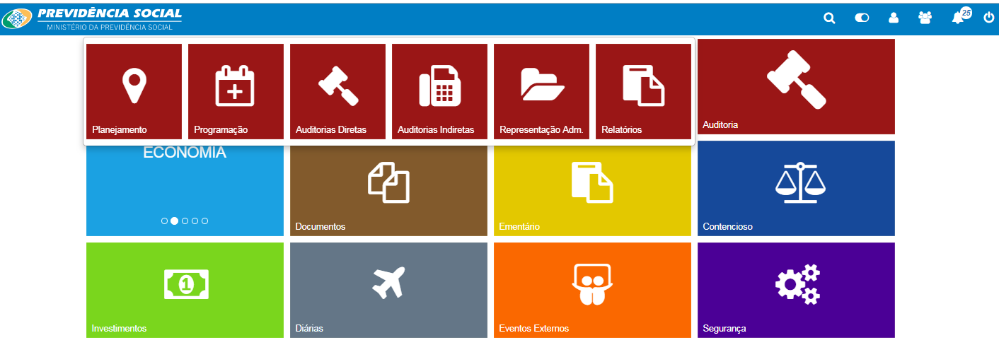
SIGA – Sistema de Informações Gerenciais de Auditoria

Slide 21
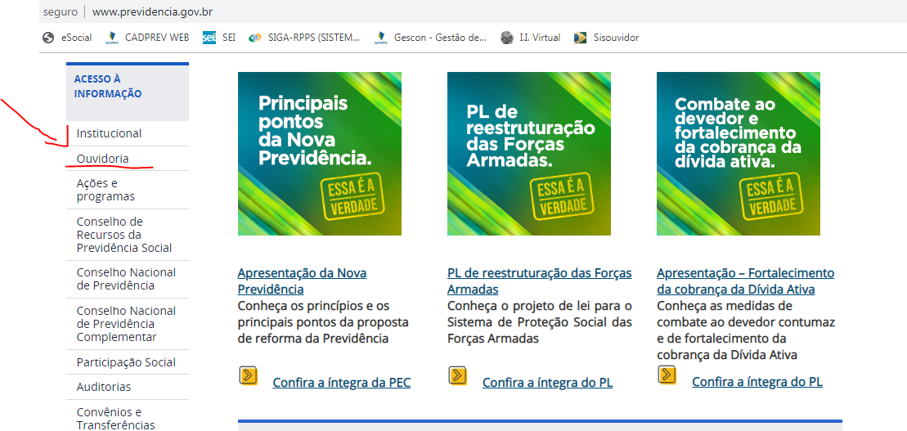
Denúncias / Ouvidoria

Slide 22
Luciano Marques Silva
Auditor-Fiscal da Receita Federal do Brasil
Coordenador de Auditoria - COAUD
luciano.msilva@previdência.gov.br
(61) 2021-5505

